Slide 1
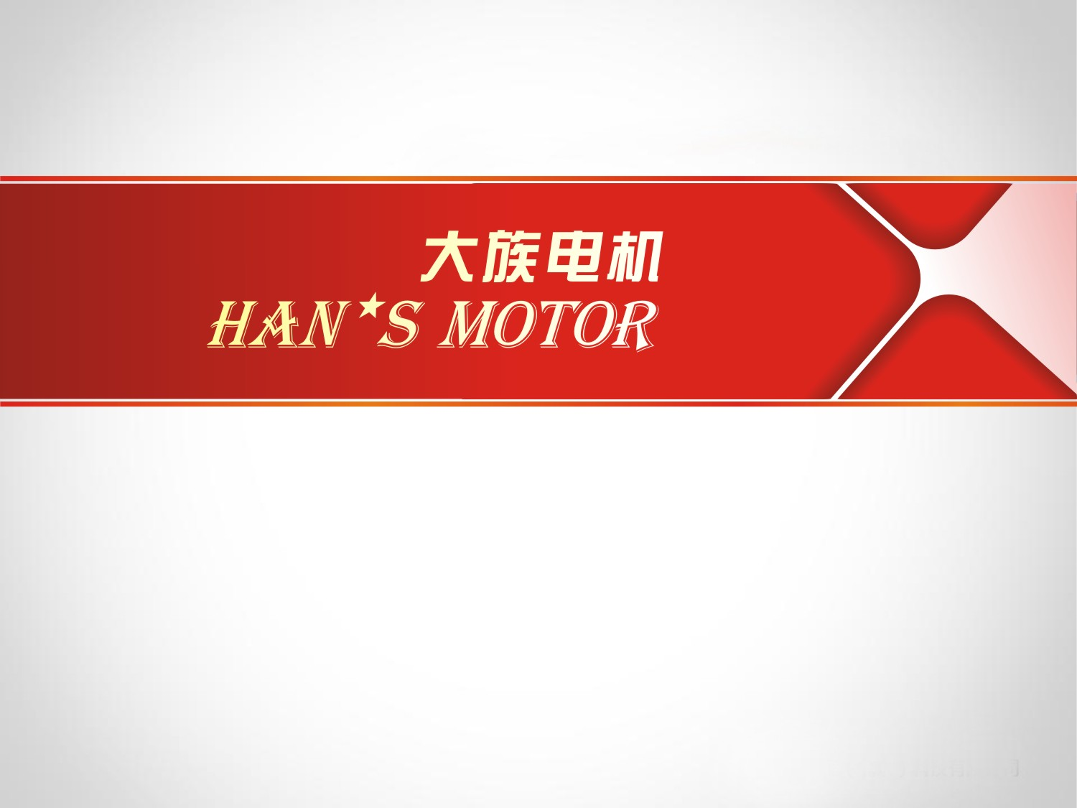
机械臂应用方案
——移动操作平台
张鑫
2016.8.30

Slide 2

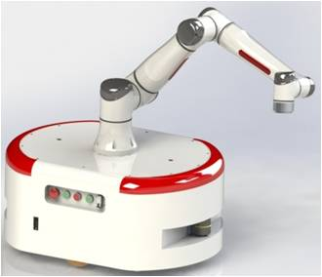
一、简介
二、方案
三、硬件
四、软件
五、难点
六、Q&A
大族电机 直驱世界 www.hansmotor.com

Slide 3
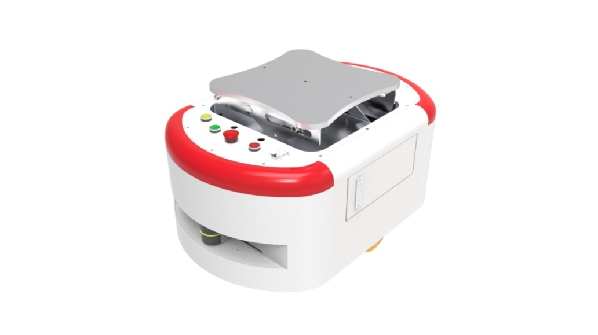
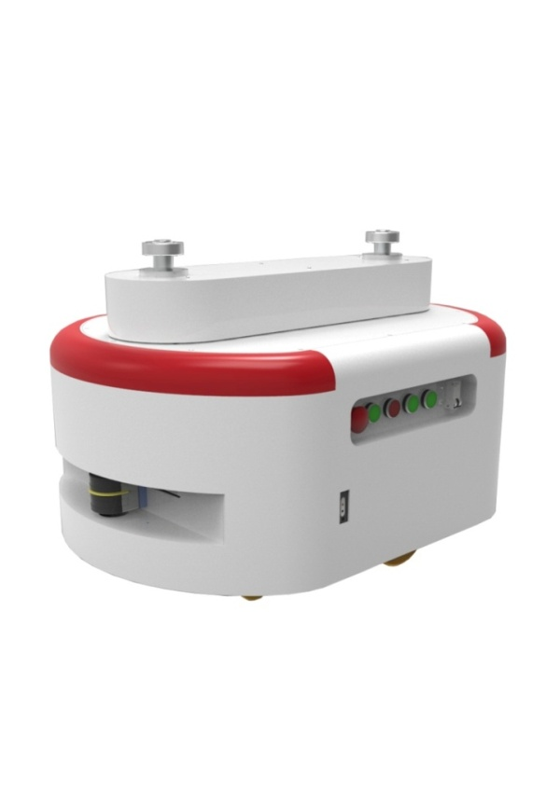
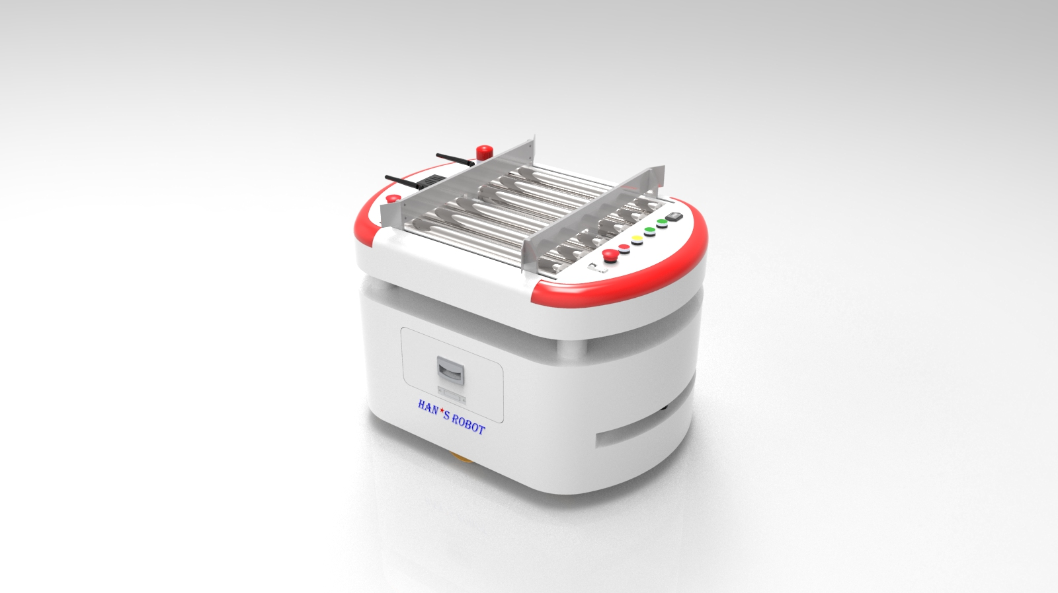
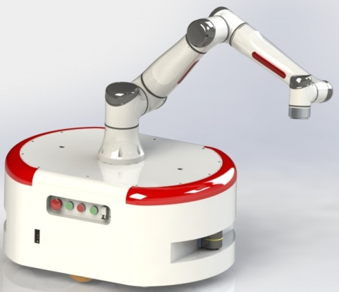
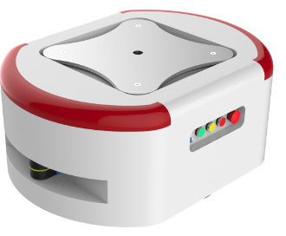
一、简介
移动操作平台是指在移动机器人（AGV）上进行的操作。它主要用于：物料背负、货架背负、潜伏货架牵引、料盒夹取和机器臂夹取。

Slide 4
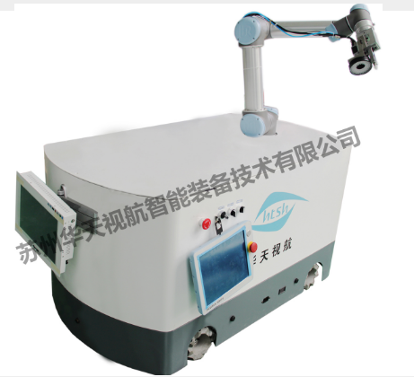
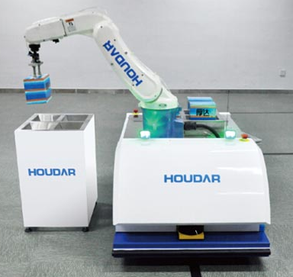
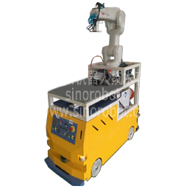
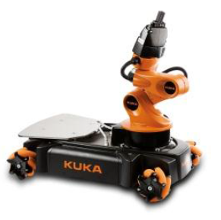
一、简介
本次主要介绍机械臂在移动操作平台的应用，目前国内现有产品如下图，国外成熟产品是kuka 的you bot。
大族电机 直驱世界 www.hansmotor.com

Slide 5
二、方案
1.方案一
如下图所示，AGV由起始位置移动到取件位置，桌子上面的相机拍照后发送给机械臂，机械臂完成抓取，然后移动到放件位置，最后可以回到起始位置，也可以在取件与放件之间进行交替。
机械臂
夹爪
移动
桌子
AGV
工件
起始位置
相机
取件位置
移动
桌子
放件位置
大族电机 直驱世界 www.hansmotor.com

Slide 6
二、方案
2.方案二
如下图所示，与方案一的区别是：相机的安装位置不同，方案二安装在机械臂末端。
机械臂
夹爪
相机
移动
桌子
AGV
工件
起始位置
取件位置
移动
桌子
放件位置
大族电机 直驱世界 www.hansmotor.com

Slide 7
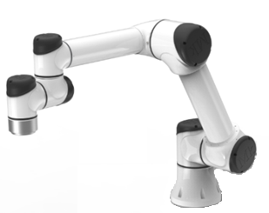
二、方案
3.方案选择
两种方案的区别只是相机的安装位置不同，但是方案一中相机采用有线连接会影响到AGV的运动，如果相机采用无线连接受信号强弱和距离的影响。因此选择方案二。
其中，机械臂安装在AGV顶盖位置，基座的原点对应AGV顶盖的中心，并且与AGV运动的正向重合。机械臂是此系统的关键组成，是工件拾取和放置的必需部件，并且以起始位置的机械臂为世界参考坐标系，用于确定取件和放件位置。
大族电机 直驱世界 www.hansmotor.com

Slide 8
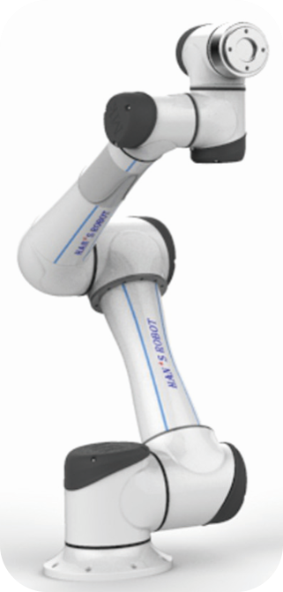
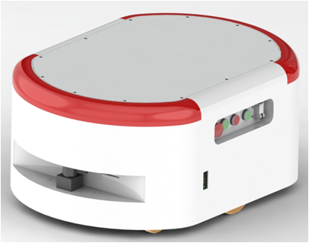
三、硬件
1.硬件选择
AGV选择无轨激光导航AGV。
机械臂选择MK1六轴机器人。
(MK1和Elfin的区别：通讯不同；模组内部不同；连杆外形不同。具体应用的区别暂不清楚)
相机和夹爪选择还未确定。

Slide 9

三、硬件
2.硬件安装
机械臂安装在AGV顶盖中心的位置，相机和夹爪都安装在机械臂末端，如图所示（参考华天视航）。机械臂的电源可以和AGV共用，从而减少系统重量，同时节省空间。本系统需要两个控制器，分别控制AGV和机械臂，同时安装在AGV内部。
夹爪
相机

Slide 10
四、软件
1.软件框架
本系统共需要两个控制器，其中机械臂为主控制器，另一个控制器控制AGV。软件框架如下图所示。
Linux
0
Windows
EC-Win
TCP/IP
TCP/IP
TCP/IP
ROS
视觉
Actin
APP
大族电机 直驱世界 www.hansmotor.com

Slide 11
四、软件
2.控制信息（取件过程，机械臂控制器为控制器1，AGV控制器为控制器2）
确定取件位置
发送取件位置给控制器2
步骤一
控制器2反馈到达信息给控制器1
AGV到达取件位置
控制器1
步骤二
确认控制器2到达信息
控制器1控制相机拍照
发送给控制器1
得到相机坐标系工件位置
步骤三
将相机坐标系转化为工具坐标系
机械臂运动到工件位置
机械臂回到安全位置
将工件放置在AGV上
IO控制夹爪抓取
大族电机 直驱世界 www.hansmotor.com

Slide 12
五、难点
本方案的难点如下：
1.AGV移动的精准度，即AGV到达取件位置的偏差。
2.相机坐标系转化到工具坐标系的实现。
暂时还没有想到解决方案
大族电机 直驱世界 www.hansmotor.com

Slide 13
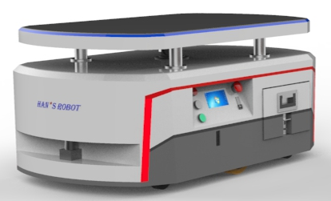
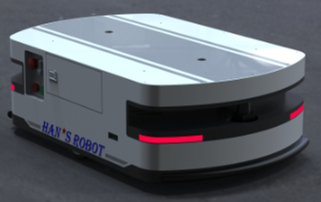
六、Q&A
1.AGV是否应该选择内部更大空间的，确保能够放置两台控制器。如下图不同尺寸的无轨激光导航AGV。
2.相机安装位置是否合理，是否会干涉机械臂移动或者夹爪抓取。
3.如果相机多次无法识别到工件位置，是人为的控制，还是要求相机和AGV配合移动识别。
大族电机 直驱世界 www.hansmotor.com

Slide 14
谢谢！
大族电机 直驱世界 www.hansmotor.com

